Slide 1
5.6节 定积分的数值计算 *
5.6.1 梯形法
5.6.2 抛物线法

Slide 2
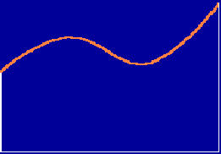
定积分的近似计算
根据定积分定义
可得如下近似计算方法:
将 [a , b] 分成 n 等份:
1. 左矩形公式
2. 右矩形公式

Slide 3
3. 梯形公式
4. 抛物线法公式

Slide 4
抛物线法公式的推导
上作抛物线(如图)
则以抛物线为顶的小曲边梯形
面积经推导可得：

Slide 5
例3. 用梯形公式和抛物线法公式
i | x_{i} | y_{i}
0 | 0.0 | 4.00000
1 | 0.1 | 3.96040
2 | 0.2 | 3.84615
3 | 0.3 | 3.66972
4 | 0.4 | 3.44828
5 | 0.5 | 3.20000
6 | 0.6 | 2.94118
7 | 0.7 | 2.68456
8 | 0.8 | 2.43902
9 | 0.9 | 2.20994
10 | 1.0 | 2.00000
计算定积分
的近似值.
(取 n = 10, 计算时取5位小数)
解:计算y_{i}(见右表)
用梯形公式得
用抛物线法公式得
积分准确值为

Slide 6
内容小结
定积分的定义
— 乘积和式的极限
矩形公式
近似计算
梯形公式
抛物线法公式

Slide 7
练习
1. 用定积分表示下述极限 :
解:
或

Slide 8
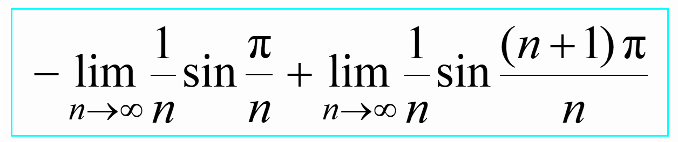
思考:
如何用定积分表示下述极限
提示:
极限为 0 !

